Slide 1
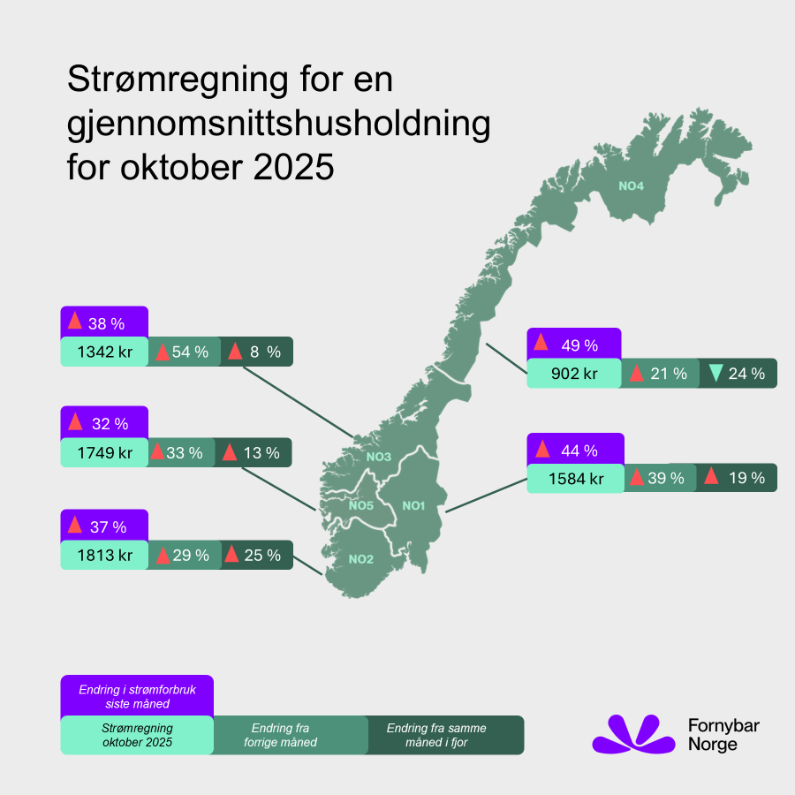
Strømprisindeksen for oktober 2025
Kaldere vær gjorde at folk over hele landet brukte mer strøm på oppvarming i oktober. Dermed steg strømregningene til husholdninger over hele landet fra september til oktober.
Strømprisene i oktober var på om lag samme nivå som i september i store deler av landet. Unntaket er Midt-Norge (NO3), der prisene økte noe. En av årsakene til prisøkningen kan ha vært en ny kabel over Sognefjorden, som har økt overføringskapasiteten mellom Vest-Norge og Midt-Norge.
I nesten hele landet var strømprisene i oktober de høyeste snittprisene for denne måned siden strømpriskrisen i 2021-2022. Årsaken til de høye prisene er en svakere hydrologisk situasjon enn de to siste årene, som har ført til at vi har fått mer prissmitte fra landene vi er koblet til sørover på kontinentet.
Det eneste unntaket er Nord-Norge, der snittprisen for oktober er den laveste oktober-prisen noensinne i dette prisområdet. Her har strømprisene så langt i år vært usedvanlig lave grunnet svært mye vann i magasinene og høy vannkraftproduksjon.

Slide 2
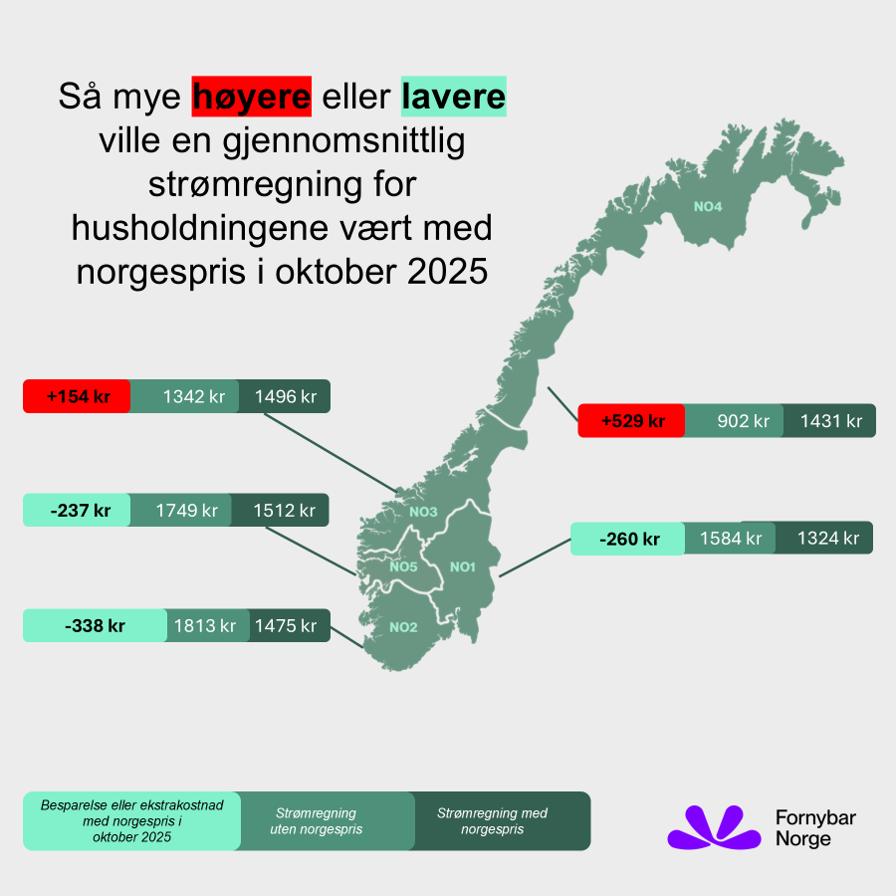
Erfaringer fra første måned med norgespris
Norgespris ble innført fra 1. oktober og er en ny, statlig ordning som kan bestilles på Elhub.no. Den gir en fast strømpris på 40 øre/kWh pluss moms fra man bestiller den og ut 2026.
Første måneden med norgespris var ordningen et lurt valg for husholdninger over hele Sør-Norge, og et dårlig valg for folk som bor i Midt-Norge og Nord-Norge.
I Nord-Norge ville husholdninger med norgespris i oktober i snitt ha måttet betale nesten 530 kroner mer for strømmen enn nødvendig. I Midt-Norge ville de ha måttet betale over 150 kroner mer enn nødvendig.
I hele Sør-Norge fikk husholdninger som hadde valgt norgespris i snitt redusert strømregningene sine med mellom 240-340 kroner.
Ved utgangen av oktober hadde 35 prosent av norske husholdninger valgt norgespris. Andelen var størst i NO2, på 58 prosent, og minst i NO4 på null prosent.

Slide 3
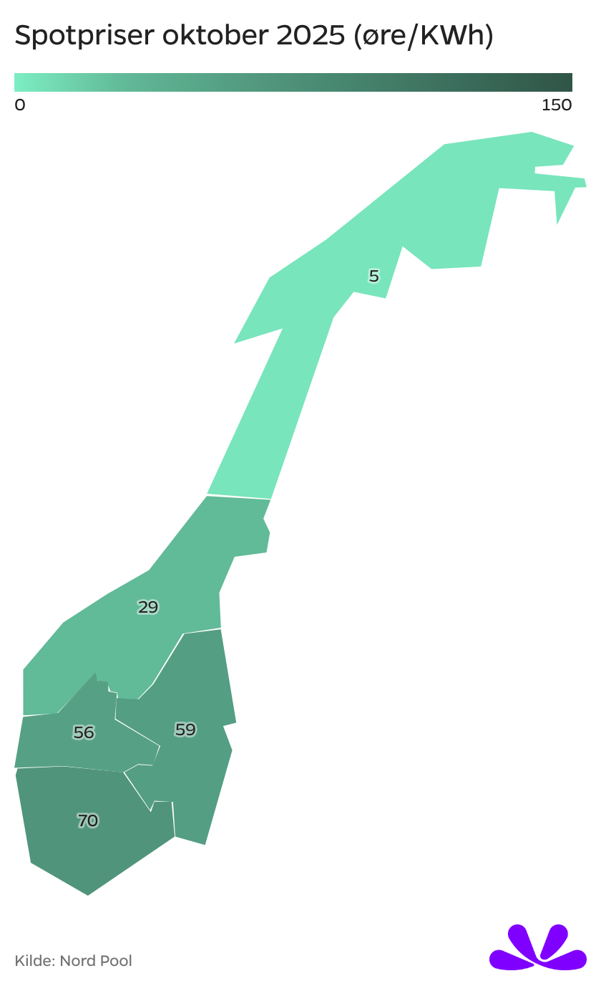
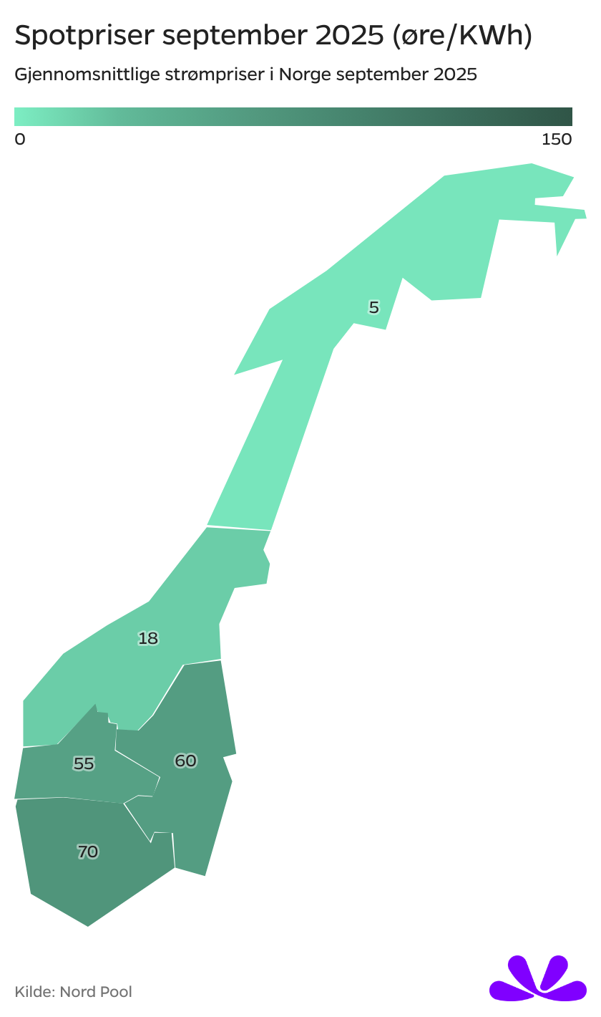
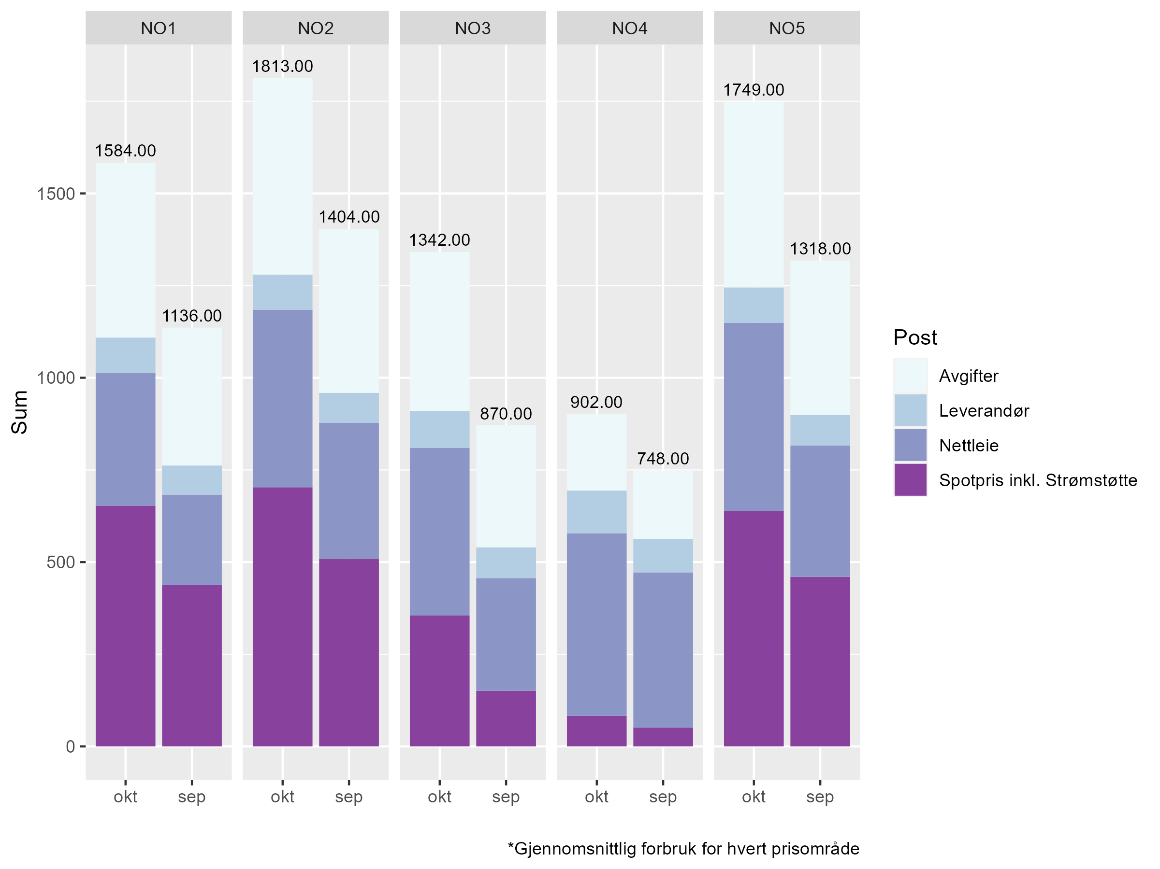
Sammenlikning oktober-september
Høyere strømforbruk gjorde at strømregningene steg over hele landet fra september til oktober. Strømforbruket økte fordi kaldere vær gjorde at folk brukte mer strøm på oppvarming.
Prisene var på om lag samme nivå som i september. Unntaket var Midt-Norge hvor prisene økte noe.
Strømregninger i oktober og september 2025
Tall er i norske kroner dersom ikke annet er oppgitt

Slide 4
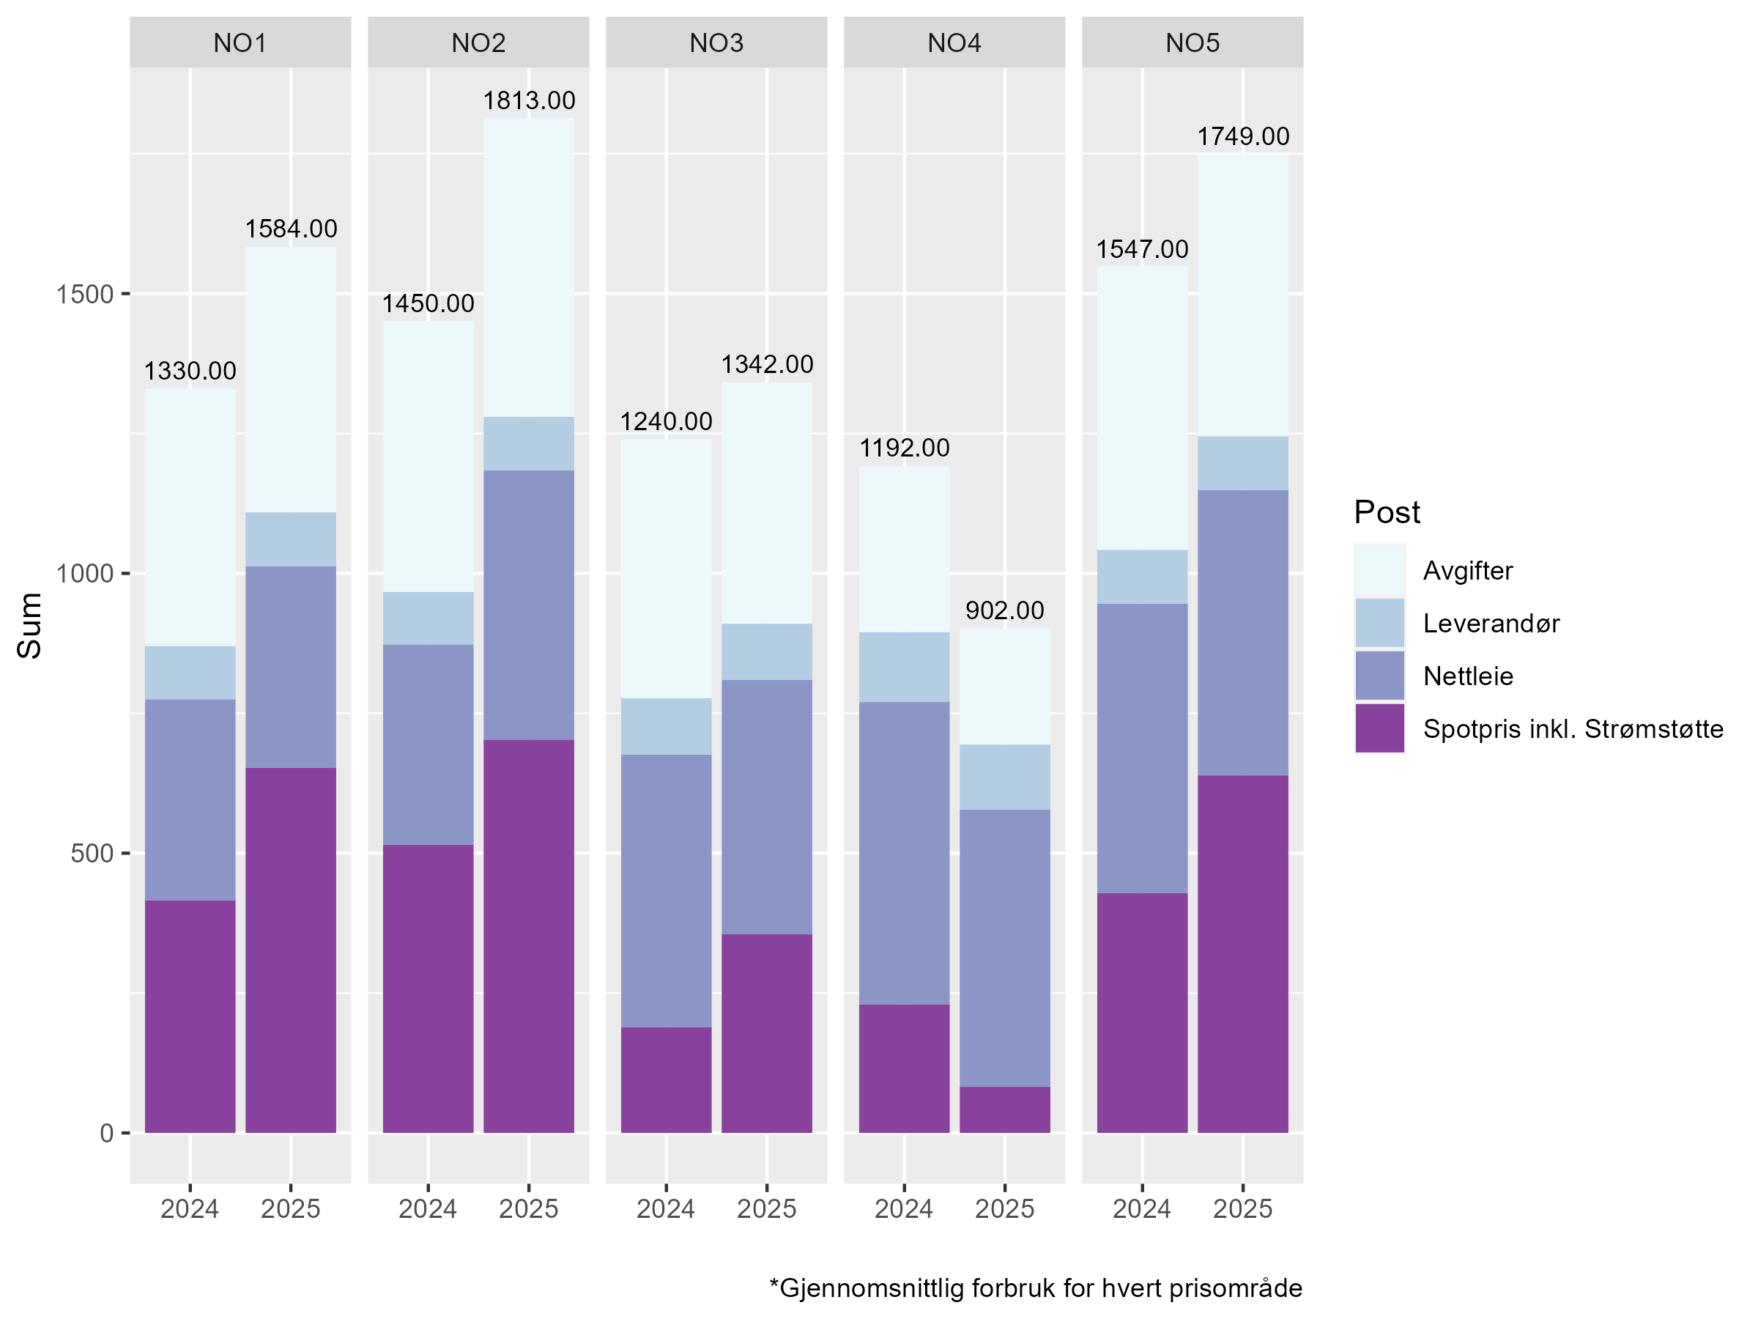
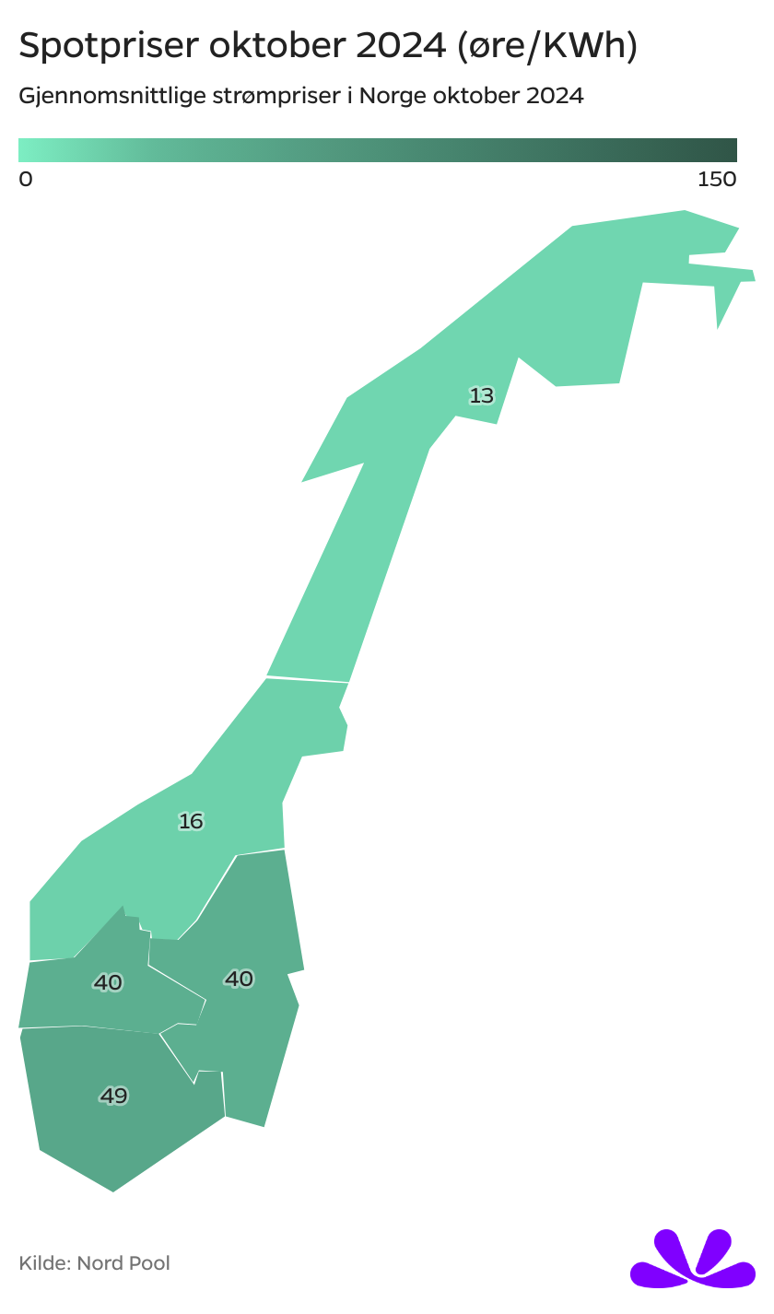
Sammenligning oktober 2025-2024
Strømregningene for kunder som ikke har norgespris økte i forhold til fjorårets oktober i mesteparten av landet. Årsaken er noe høyere priser, som følge av en svakere hydrologisk situasjon.
Unntaket er Nord-Norge, hvor strømprisene var lavere enn i samme periode i fjor.
Strømregninger oktober 2025 og oktober2024
Tall er i norske kroner dersom ikke annet er oppgitt

Slide 5
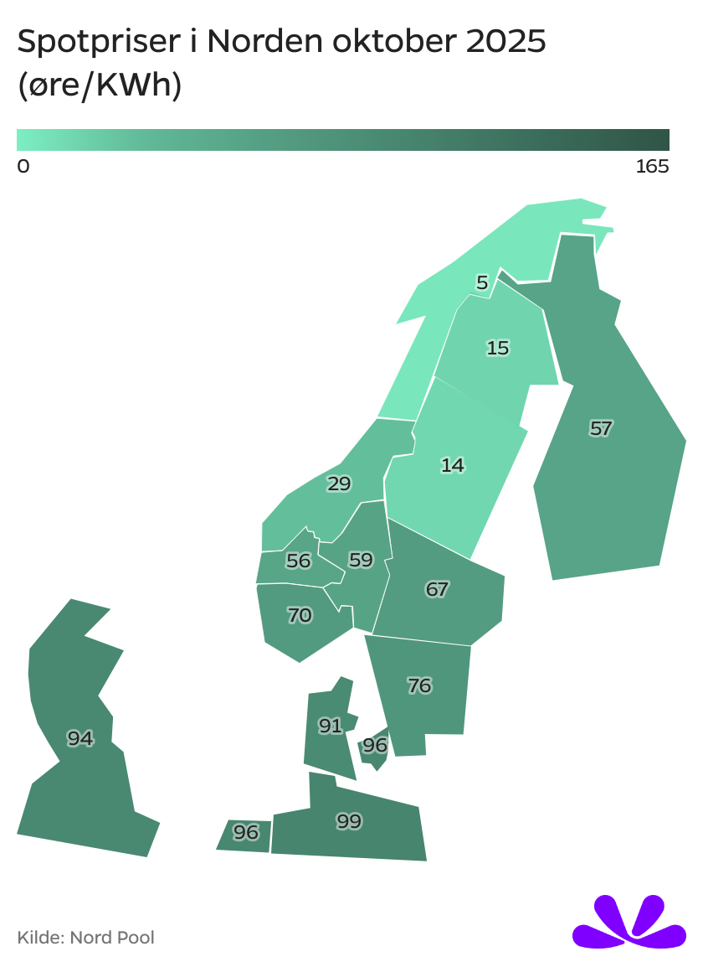
Kraftutveksling
I september hadde vi nettoeksport til Sverige, Danmark, Storbritannia og Tyskland.
I sum eksporterte vi ca. 2 TWh med strøm i oktober.
Eksporten øke i oktober som en følge av mye nedbør og høy vannkraftproduksjon i Sørøst- og Sørvest-Norge.

Slide 6
15-minutters oppløsning i kraftmarkedet
1. oktober gikk kraftmarkedet over til kvarters-oppløsning. Det betyr at det fra nå av vil være én pris for hvert kvarter, i stedet for hver time. Kraftmarkedet har operert med timespriser siden det ble innført på 1990-tallet.
Priser per kvarter gjør at kraftmarkedet bedre kan ta hensyn til variasjoner i fornybar energi og forbruk innenfor timen. Dette gir bedre ressursutnyttelse.
Så langt har det ikke vært store utslag av den nye oppløsningen, men i enkelte timer har det vært store variasjoner. Kl 08:00 den 1. november varierte prisen for eksempel mellom 54 og 19 øre/kWh i Sør-Norge.
Selv om kraftmarkedet som helhet går over til kvarterspriser, vil husholdninger og mindre næringsliv fremdeles operere med timespriser.
Høyere priser i Midt-Norge
NO3, som består av Trøndelag, Møre og Romsdal og deler av Vestland fylke, fikk i oktober de høyeste strømprisene siden februar.
NO3 har hatt svært lave priser den siste perioden som følge av en svært god hydrologisk situasjon, samt høy vindkraftproduksjon i Nord-Skandinavia. Mellom mars og september holdt månedsprisen seg under 20 øre/kWh.
Økningen i strømpris kan ha sammenheng med en ny kabel som ble satt i drift over Sognefjorden. Denne har økt overføringskapasiteten mellom NO3 og NO5 (Vest-Norge) betraktelig. Dermed blir NO3 mer påvirket av prisene i Sør-Norge. Så langt har kabelen ført til økt eksport ut av NO3, men også økt import fra Sverige
Samtidig er det ikke overraskende at prisene øker etter hvert som vi nærmer oss vinteren. Da får vi høyere forbruk som gjør at vi må ta i bruk dyrere ressurser.

Slide 7
Vedlegg 1: Detaljert regning for oktober 2025
Prisområde | NO1 | NO2 | NO3 | NO4 | NO5
Gjennomsnittlig forbruk (KWh) | 1125 | 1127 | 1198 | 1529 | 1127
Strømregning | 776 | 889 | 460 | 200 | 740
Spotpris | 679 | 792 | 360 | 83 | 644
Fastpris | 40 | 40 | 40 | 40 | 40
Påslag | 56 | 56 | 60 | 76 | 56
Nettleie | 360 | 481 | 455 | 495 | 510
Energiledd | 208 | 269 | 240 | 225 | 302
Kapasitetsledd | 152 | 211 | 215 | 271 | 208
Avgifter | 474 | 533 | 431 | 207 | 503
el-avgift | 141 | 141 | 150 | 192 | 141
ENOVA-avgift | 11 | 11 | 12 | 15 | 11
MVA | 322 | 380 | 269 | 0 | 351
Strømstøtte | -26 | -89 | -5 | 0 | -5
Totalt | 1584 | 1813 | 1342 | 902 | 1749
Dette er hva kraftprodusentene får betalt for strømmen
Dette er strømleverandørens påslag på strømregningen
Dette går til nettselskapet for å bygge, drifte og vedlikeholde strømnettet
Finnmark og deler av Troms har fritak for el-avgift
Nord-Norge har fritak for MVA på strøm
Tall er norske kroner der ikke annet er oppgitt

Slide 8
Vedlegg 2: Detaljerte sammenligninger
Oktober 2024 | NO1 | NO2 | NO3 | NO4 | NO5
Gjennomsnittlig forbruk (KWh) | 1090 | 1086 | 1226 | 1698 | 1111
Strømregning | 532 | 630 | 293 | 355 | 540
Spotpris | 438 | 536 | 191 | 230 | 445
Nettleie | 359 | 358 | 487 | 540 | 517
Kapasitetsledd | 112 | 198 | 221 | 291 | 208
Avgifter | 460 | 484 | 462 | 296 | 507
Strømstøtte | -22 | -21 | -2 | 0 | -16
Totalt | 1330 | 1450 | 1240 | 1192 | 1547
September 2025 | NO1 | NO2 | NO3 | NO4 | NO5
Gjennomsnittlig forbruk (KWh) | 780 | 825 | 870 | 1029 | 852
Strømregning | 551 | 666 | 236 | 142 | 557
Spotpris | 472 | 585 | 153 | 51 | 474
Nettleie | 245 | 369 | 305 | 421 | 356
Kapasitetsledd | 100 | 172 | 131 | 271 | 128
Avgifter | 374 | 444 | 331 | 184 | 419
Strømstøtte | -34 | -76 | -2 | 0 | -14
Totalt | 1136 | 1404 | 870 | 748 | 1318
Oktober 2025 | NO1 | NO2 | NO3 | NO4 | NO5
Gjennomsnittlig forbruk (KWh) | 1125 | 1127 | 1198 | 1529 | 1127
Strømregning | 776 | 889 | 460 | 200 | 740
Spotpris | 679 | 792 | 360 | 83 | 644
Nettleie | 360 | 481 | 455 | 495 | 510
Kapasitetsledd | 152 | 211 | 215 | 271 | 208
Avgifter | 474 | 533 | 431 | 207 | 503
Strømstøtte | -26 | -89 | -5 | 0 | -5
Totalt | 1584 | 1813 | 1342 | 902 | 1749
Kun regningsposter som varierer fra måned til måned, tall er norske kroner der ikke annet er oppgitt

Slide 9
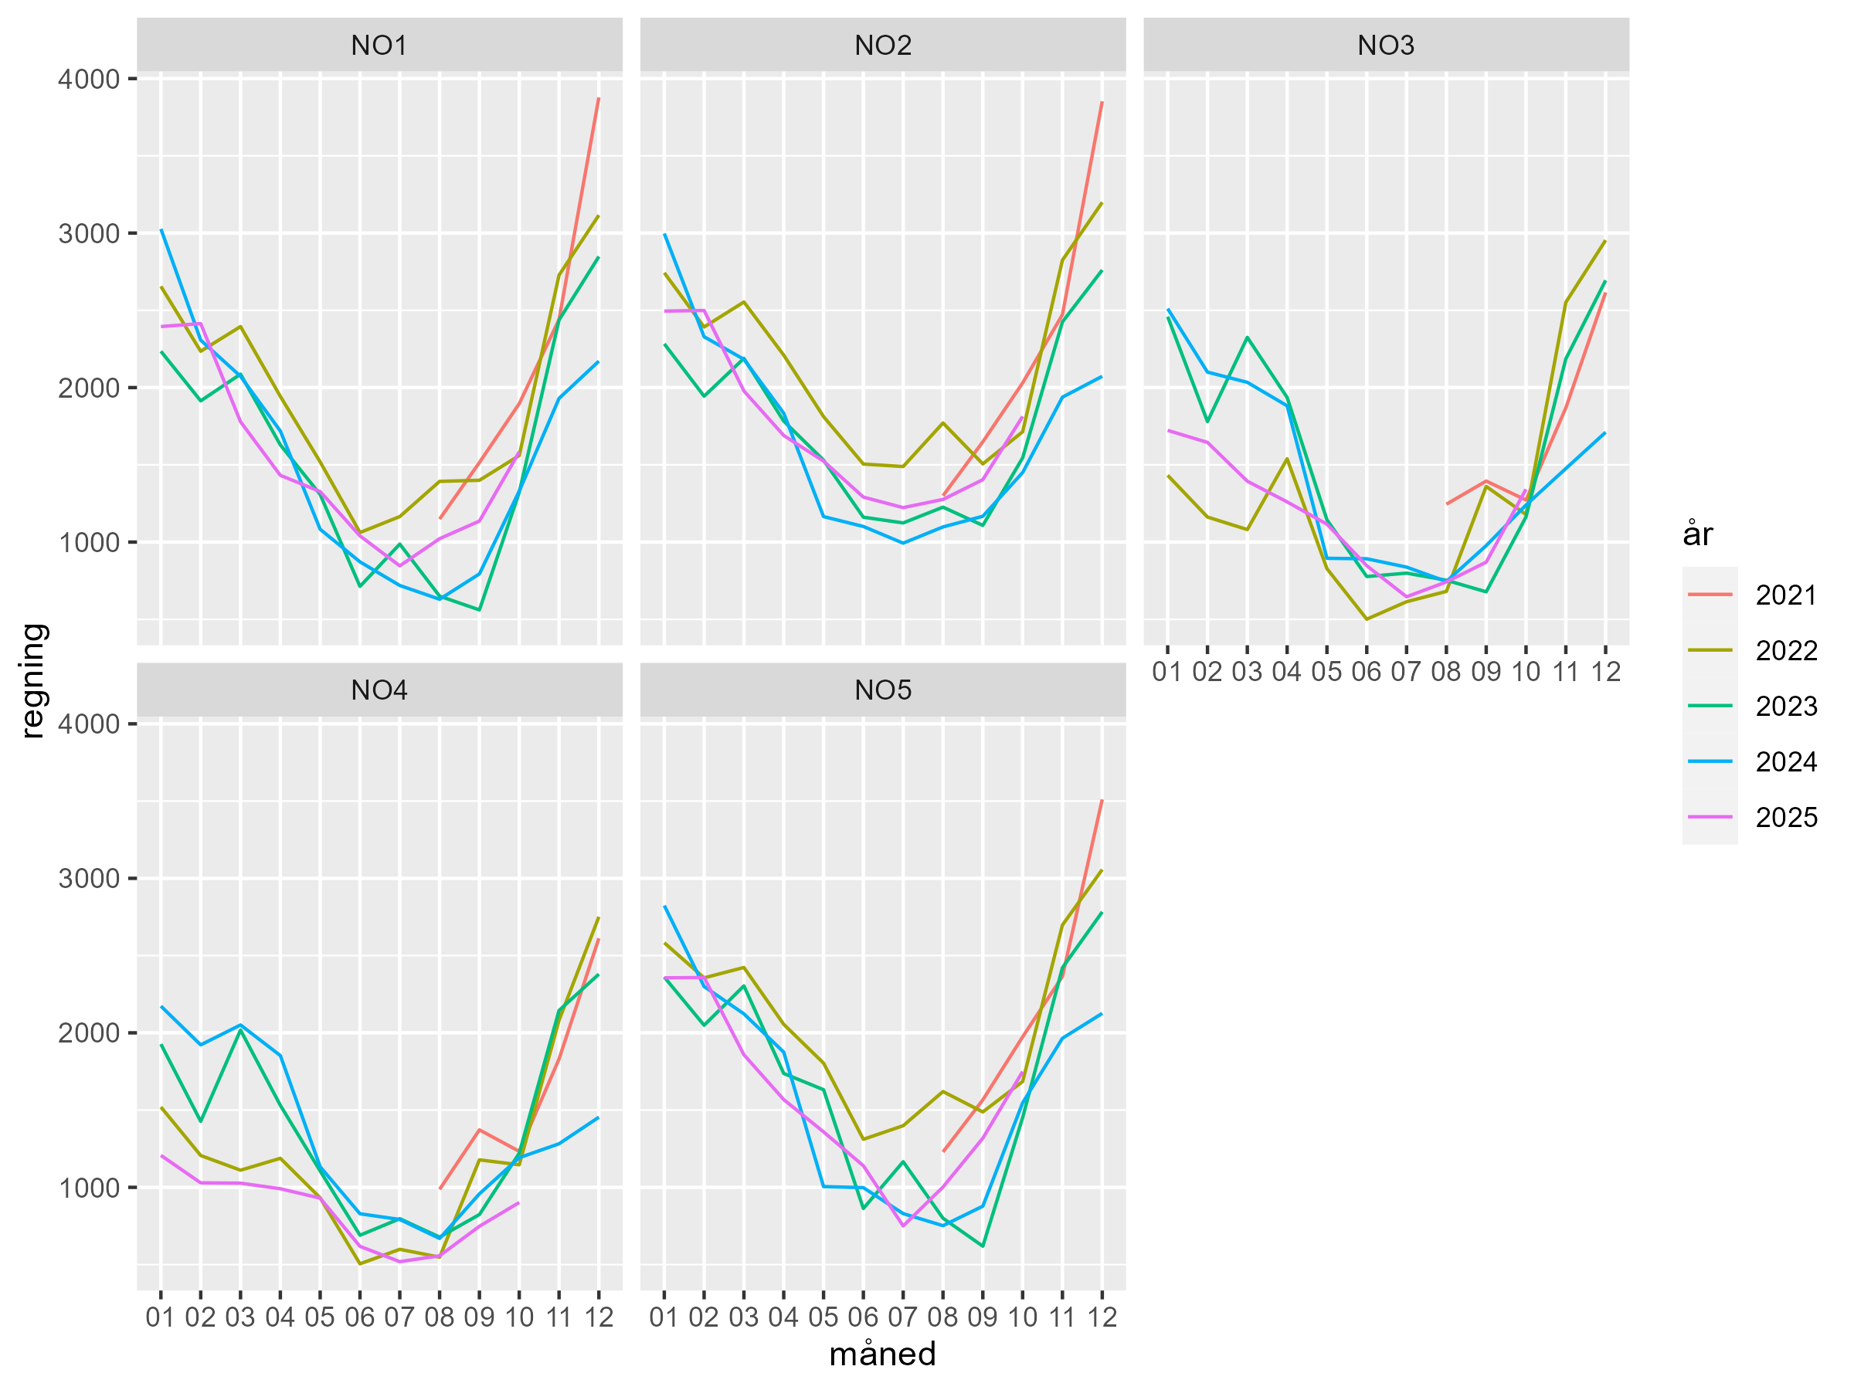
Vedlegg 3: Utvikling over tid

Slide 10
Hva er strømprisindeksen?
Fornybar Norges strømprisindeks viser hva en gjennomsnittlig husholdning i hvert av de fem norske prisområdene for strøm kan regne med å betale i strømregning, sammenliknet med forrige måned og samme måned forrige år.
Utregningen er basert på faktiske priser og gjennomsnittlig forbruk i de fem prisområdene, samt nettleie og avgifter. For strømpris er det tatt utgangspunkt i en vanlig spotprisavtale med et påslag på 5 øre/kWh og 40 kroner i fast månedsbeløp. Nettleie er basert på et vektet gjennomsnitt av prisene til de største nettselskapene i hvert prisområde. Tallene er innhentet fra Nord Pool, Elhub og nettselskapene.
Hensikten med strømprisindeksen er å gi norske strømkunder bedre innsikt i hvordan strømprisene utvikler seg over tid, hva som påvirker dem og hvordan strømregningen er sammensatt.

